Slide 1

ARD实践答辩
新闻小程序第二组
汇报人：吴怡
组员：（前端)高金阳 王玮权（后端）王衍庆 吴怡
（算法）索斐 （测试）郭巧燕、俞佳 （产品）王景
卓越的互联网业务平台提供商
The Premier Provider for Online Business Solutions

Slide 2
01
02
03
CONTENTS
需求分析与设计思路
项目框架与技术方案
工作流程与团队分工

Slide 3
01
需求分析与设计思路
新闻小程序课题

Slide 4




01
需求分析与设计思路——需求拆解
Background and significance of the project
新闻用户
小程序
●综合阅读全网新闻
●以自动化运营的模式提供新闻服务
●获取与自己兴趣像款相关的资讯，
●提供基础推荐服务，给用户良好的体验，吸引更多用户，同时优化推荐
●不用安装app，即可随时获得最新资讯
●获得良好的算法生态，提供第三方算接入标准
算法爱好者
●获得真实线上环境，获取真实用户信息
●获得推荐算法领域交流讨论的平台
●获得便捷验证与调试算法idea的平台

Slide 5




01
需求分析与设计思路——总体规划
Background and significance of the project
Python算法脚本接入
界面交互功能接口
定时爬取新闻数据入库
用户数据收集存储
后端服务
根据与后端规定的接入格式获取需要的参数
推荐算法
小程序前端
解析后端数据、渲染展示
算法运算
（热度、内容、协同）
输出标出
提供优质的交互体感
新闻微信小程序

Slide 6
02
项目框架与技术方案
新闻小程序课题

Slide 7

02
项目框架与技术方案——框架
Research status of y at home and abroad
Python algorithm
Wechat MiniProgram
热点新闻推荐
仿Vue 技术栈为技术主体
(参考WMD组内st_atp项目进行了项目架构的搭建 )
基于内容相似度的推荐
协同过滤算法
Spring boot
Token标识
Java.io模拟cmd
Web magic
Json数据传参
RestfulAPI
@Scheduled
Mybatis
Mysql

Slide 8
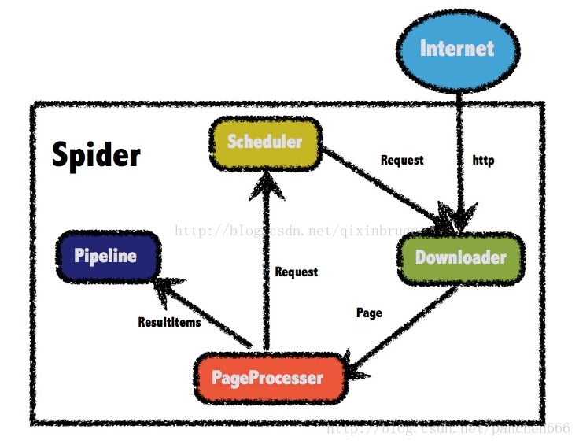

02
项目框架与技术方案——后端爬虫
Research status of y at home and abroad
●爬虫框架与定时爬取
Downloader：封装httpclient 实现页面下载
Scheduler：管理所有待抓取url 内置去重算
可与redis 联用实现增量式爬取
Processer：封装jsoup，支持多种方式定位节点（Xpath、JsonPath\正则表达式、css选择器）通过继承接口定制化解析界面
Pipline：接受processer输出的结果，并进行筛选，脏数据判断 最后入库

Slide 9



02
项目框架与技术方案——后端爬虫
Research status of y at home and abroad
●爬虫页面解析与反爬
pageProcesser接口
AbstractProcesser
Instagram
,twitter,..
新华网、人民网、光明日报、人民日报等
BaseProcesser
（Xpath + 正则表达式+css类选择器）
列表页查找所有详情Url 并实现自动翻页
详情页解析具体数（chrome优化后html会有优化标签）
hupuprocesser
ChinaProcesser
Sinaprocesser
新浪微博、娱乐新闻、组图
嵌入Selenium，调用chromedriver模拟chrome浏览器登录，获取动态页面，并模拟登录

Slide 10
02
项目框架与技术方案——后端交互
Research status of y at home and abroad
●接口设计与规范(Restful)
●Yapi进行接口管理与规范
●java web token (JWT)标识唯一用户
●mybatis注解式开发
●编写单元测试并用Postmen自测

Slide 11
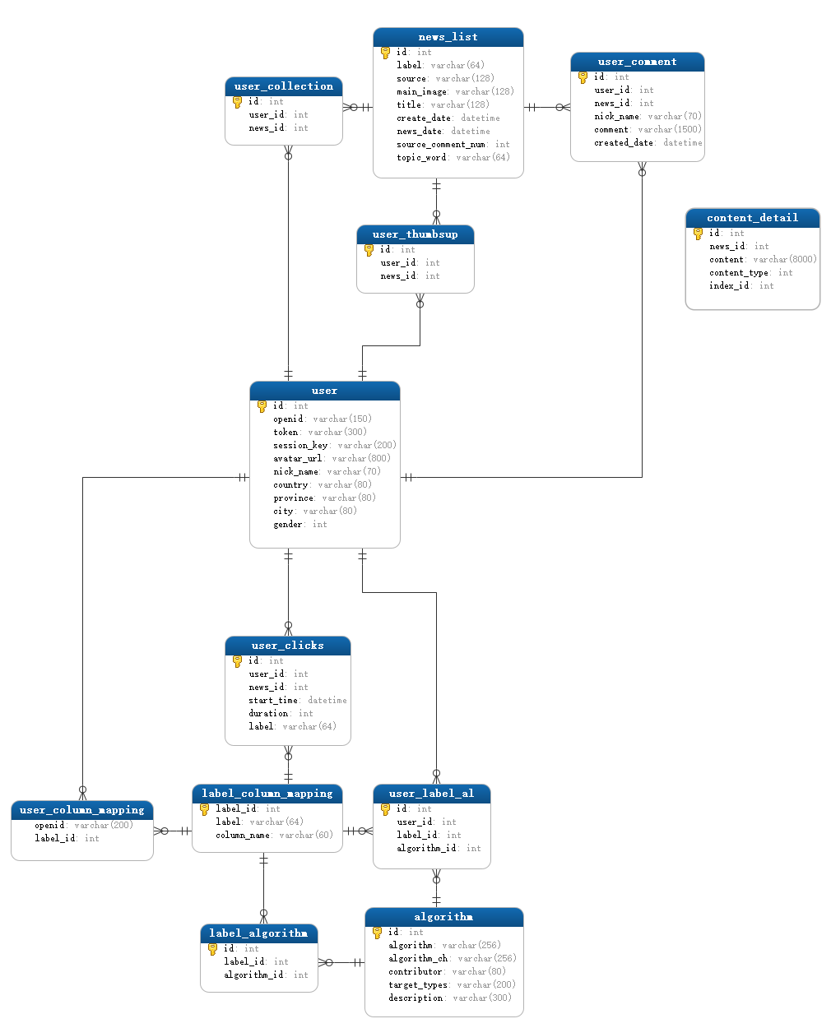
●数据库表结构设计
以用户表与新闻列表关联用户浏览信息，包括点赞收藏、栏目选择等

Slide 12
以用户信息表关联用户点击记录，栏目算法信息等等内容

Slide 13
02
项目框架与技术方案——算法交互
Research status of y at home and abroad
●Buffered Reader
Cmd python xxx.py
●Python 获取系统参数
Sys.arg[1],Sys.arg[2]
解决python使用第三方库java调用失败的问题
提供简单的标准交互方式，为小程序后期接入第三方算法，形成良好算啊生态圈提供和可能
●Python print结果
Print [1, 245, ………]
●Streamed IO
获取打印结果，解析字符串得到推荐结果

Slide 14
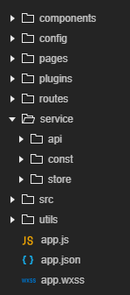
02
项目框架与技术方案——前端架构
Research status of y at home and abroad
●参照wmd组内的st_atp项目自行搭建了项目框架
①提供了service服务层。封装了api，const和store类。在api服务中完成了对微信原生网络请求的封装，实现异步转同步，并方便集中配置网络请求和实现拦截注入。
②整合了routes配置。原生微信小程序只在app.json中提供了页面到app的注册。没有路由管理。所以重新封装了routes。主要是完成对微信原生路由跳转接口的重新封装，以及实现了路由守卫。最后在路由配置中整合了路由表和访问受限页面。后续页面只需要注册到全局路由表以及访问受限路由表即可整合入路由管理。
③封装了utils工具类。 抽取和实现了业务逻辑涉及的一些通用工具函数。
④各个服务与工具类在plugins中集中完成依赖注入(生成路由, 请求、store , utils等实例，并挂载到小程序app实例)。
├── src // 资源目录 图片，样式，iconfont
├── components // 全局通用组件目录
├── config // 项目配置
├── plugins // 插件相关
└── inject /* 生成路由、请求、store 等实例，
*并挂载 到app实例下*/
├── routes // 路由配置
├── service // 服务层
├── api // 请求服务封装
├──const // 常量管理
└── store // 全局状态管理
├── utils // 工具类
└── pages // 视图层

Slide 15
02
项目框架与技术方案——前端组件
Research status of y at home and abroad
●原生小程序的踩坑
●更细粒度的组件划分
●第三方插件的引入
从开源社区以及第三方库引入部分组件，并针对原型适配进行重新封装与调整。
主要是引入和修改了iviews的微信插件库，整合了开源社区的一些开源控件，对微信原生的movable-area,scroll-view等控件进行了封装等)
1.引入缓冲页面，解决了小程序APP的OnLaunch生命周期与首页页面的OnLoad生命周期同时进行，导致页面完成载入后需要全局数据却没有载入的问题。
2.用promise对微信原生请求接口进行了封装。解决了wx.request异步请求问题，实现异步转同步，以及请求的集中拦截与配置。
3.在各个工具与服务类中提供了app实例反注入接口。（在非微信小程序原生目录结构下(非注册页面下)自定义的js文件中，小程序的getApp无效，无法获取到app实例。）在依赖注入前，通过传参将小程序实例反注入到服务类中，使自定义js中的app指向小程序实例,从而能获取到小程序运行过程中的数据以及调用实例方法。
针对原型页面的完整流程，抽离出可复用模块并封装成符合原型要求的可用组件。
抽离出工具组件如自定义导航栏，带菜单按钮的顶部tabbar, 含历史记录功能的searchbar, 支持拖拽排序的列表控件, 支持下拉与上滑加载的scroll-view等。
业务组件如新闻缩略模块，新闻详情，评论缩略，算法缩略等

Slide 16
02
项目框架与技术方案——前端
Research status of y at home and abroad
●对原型流程的改动及建议
① 基础库 1.4.0 后，小程序官方已开始支持开放能力open-data。 现在不需要授权也可以事先获取部分公开用户信息(头像以及昵称)
②项目业务其实没有内置用户系统（均以微信账号登陆，按微信账号唯一识别用户），因此将【登陆】按钮文本信息改为【授权】，使流程提示更为清晰明确。
同时，在微信小程序启动时就静默调用wxlogin以及后端login接口。在授权前即可采集、记录用户动作，将用户偏好信息入库并进行用户画像。在授权后再开放评论、收藏与点赞接口，以此达到吸纳更多惰性用户入驻的目的。
③细节变动：在首页新闻列表页面，下拉刷新后，在上次看到的位置增加了【上次看到这里】标记部件，使界面更加人性化，更
③细节变动：在首页新闻列表页面，下拉刷新后，在上次看到的位置增加了【上次看到这里】标记部件，使界面更加人性化，更贴合时下主流新闻APP功能

Slide 17



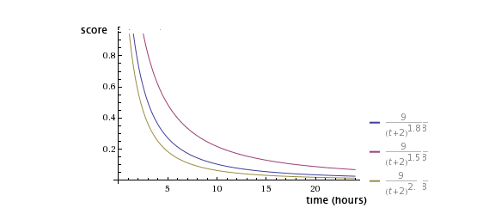
02
项目框架与技术方案——算法
Research status of y at home and abroad
●热点新闻推荐（Hot News Recommendation）
热点新闻推荐（Hot News Recommendation）
从新闻库获取数据信息
提取每条新闻的“新闻浏览量”及“新闻发布到现在的时间间隔”信息
运用hacker news的排名算法计算热度
按照热度高低为用户推送热度排名前十的新闻
计算公式：
1.当T增加时新闻得分会下降，这就是说越老的新闻热度越低—热度随时间衰减
2.当T一样时，浏览的次数越多，新闻得分越高，也就是说浏览次数越多的新闻热度越大
3.当T，浏览量一样时，比重越大，得分下降的越快
P:浏览数,-1是把自己浏览的过滤掉
T:发布到现在的时间间隔,单位小时,+2防止除数太小
G:重力加速度,它的数值大小决定了排名随时间下降的速度快慢

Slide 18


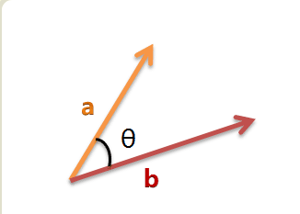
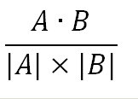



02
项目框架与技术方案——算法
Research status of y at home and abroad
●基于内容相似度的推荐（Content-based Recommendation）
热点新闻推荐（Hot News Recommendation）
获取新闻库信息，提取中文分词，停用词
过滤，计算TI-IDF,生成词频向量
计算词频向量余弦相似度，列出相似矩阵,由此得到新闻的两两相似度
用户的每一条浏览新闻匹配十条相似新闻，根据用户浏览新闻的时间计算权重匹配推荐新闻数
1、分词前，取得内容数据
1.计算每个词的TFIDF值，提取关键词，生成词频向量
2、使用jieba提取中文分词
2.计算余弦相似度：夹角越小，则代表两篇文章内容越相似
3、读取停用词表，过滤“的”，“了”等停用词
3.通过与余弦相似度计算出相似矩阵
4.将用户的浏览信息对照相似矩阵查找出相似度高的新闻进行推送，每条浏览记录匹配十条相似新闻。

Slide 19
02
项目框架与技术方案——算法
Research status of y at home and abroad
相关技术完善
根据用户浏览该新闻的时间计算权重匹配推荐新闻数，浏览时间越长代表感兴趣程度越大，推送相似数目比例越大。
为避免重复推荐，
滤除用户已看过新闻，
每次刷新页面后，
重新匹配未推荐过新闻
根据板块筛选新闻，推荐模块以所有类型新闻为基础推送，其他模块推送对应模块的新闻
避免重复推荐
浏览时间
筛选
推送新闻数目不够
去除相似度过高(>0.999)的新闻，相似度过高则代表无实质性新内容。
筛除用户浏览时间过短的浏览记录，避免点错或点击后无兴趣等这些无效浏览记录。
进行内容相似推荐时，相似度新闻数目不够时，以热度新闻补充

Slide 20
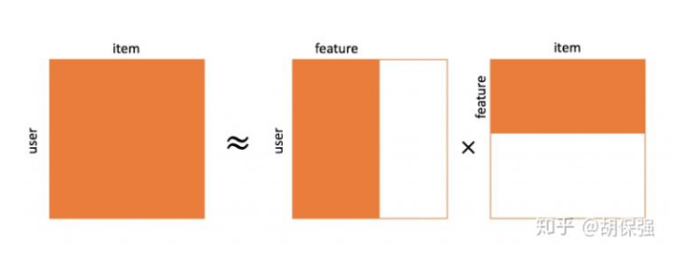
02
项目框架与技术方案——算法
Research status of y at home and abroad
●协同过滤算法（Content-based Recommendation）
热点新闻推荐（Hot News Recommendation）
从数据库获取用户浏览数据，列出用户-浏览时间矩阵
矩阵分解，预测这些缺失的浏览时间数据，构建完整的用户-浏览信息矩阵
得到完整的用户-浏览信息矩阵，推送预测值高的新闻
我们将原矩阵分解成不同的组成部分，使这些部分的乘积等于原始矩阵。R=P x QT(这里QT是Q矩阵的转置)
K是总的潜在特征
R是MxN用户浏览时间矩阵
P是MxK用户特征关联矩阵，表示用户与特征之间的关联
Q是NxK新闻特征关联矩阵，表示新闻与特征之间的关联

Slide 21
03
工作流程与团队分工
新闻小程序课题

Slide 22
03
工作流程与团队分工——工作流程
Master research plan
●算法、前端、后端交互，后端爬虫四部分并行开发
算法
热度
内容·
协同
爬虫开发
后端开发
项目开始
联调·
部署·
开发
后端交互
●开发周期时间较短，根据两名测试的实际情况，决定让测试加入算法开发部分的工作。
●并加强各部分的自测粒度，保障联调前各部分的开发质量，减少联调的难度。
Mock自测·
前端开发

Slide 23
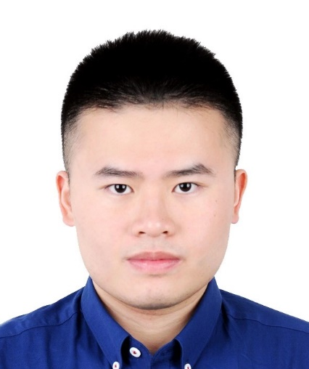

03
工作流程与团队分工
Master research plan
吴怡
王衍庆
●小组组长、统筹规划把握项目进度及各模块沟通工作
●后端接口设计与开发
●后端爬虫部分开发
●所有交互逻辑实现
●后端与python交互部分开发
●用户浏览信息及画像信息、栏目信息等表结构设计
●新闻列表、内容、算法等表结构设计及mapper实现
●总结ppt与答辩

Slide 24


03
工作流程与团队分工
Master research plan
高金阳
页面编写，部分组件编写，技术文档整理，工具类编写
王玮权
项目架构搭建，页面编写，部分组件编写，前端技术文档整理，ppt前端部分内容编写

Slide 25



03
工作流程与团队分工
Master research plan
郭巧燕：
数据集查找，相关算法探讨总结
索斐：算法方案设计，热点推荐算法，基于内容推荐算法，协同过滤算法代码实现，相关技术完善及其代码的实现，以及算法与后端对接。
王景：
项目策划书、帮助查找可爬取页面（后二天请假）
俞佳：
文章关键词提取，内容相似度相关代码实现。

Slide 26
聆听指导
新闻小程序实践——第二组
汇报人：吴怡

